Slide 1

ПРОМЫШЛЕННЫЕ ЭКЗОСКЕЛЕТЫ
Инженерная школа Forbes

Slide 2
Инженерная школа Forbes
представляет
Лектор:
Руководитель направления Цифровое производство, Цифровая лаборатория ПАО «ГМК Норильский никель»
Радьков Сергей

Slide 3

Инженерная школа Forbes
ЦИФРОВАЯ ЛАБОРАТОРИЯ
Мы ищем решения для эффективного производства на базе существующих активов и облегчения труда горняков и металлургов

Slide 4
Инженерная школа Forbes
~ 35%
удельный вес работников в горнодобывающей
и металлургической промышленности, занятых
на работах под воздействием тяжести
405
млн.чел.
2019 г.
Индустрии G-20 стран:
Добыча
Логистика
роизводство
Строительство
ЖКХ и Энергетика
227
млн.чел.
2030 г.

Slide 5

Инженерная школа Forbes

Slide 6


Инженерная школа Forbes
Искусство с его фантазией во многом подстегивает технологии и заставляет их двигаться
в определенном направлении.
МАТРИЦА

Slide 7
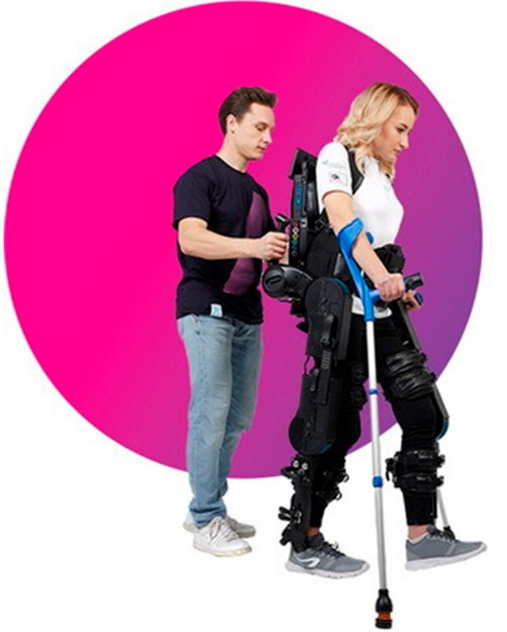
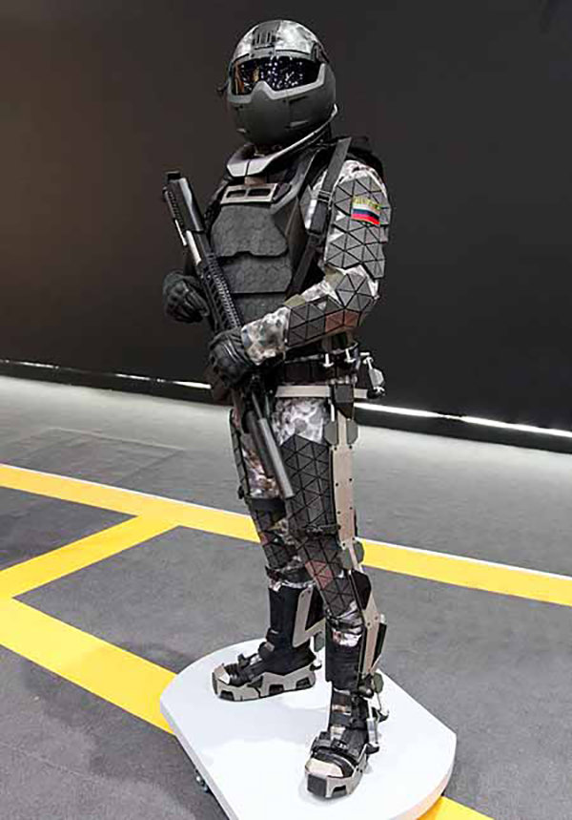
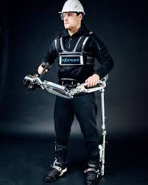
Инженерная школа Forbes
МЕДИЦИНСКОЕ
НАЗНАЧЕНИE
ВОЕННОЕ
НАЗНАЧЕНИE
ПРОМЫШЛЕННОЕ
НАЗНАЧЕНИE

Slide 8

Инженерная школа Forbes
ПРОМЫШЛЕННЫЕ ЭКЗОСКЕЛЕТЫ
История разработок, виды, классификация

Slide 9
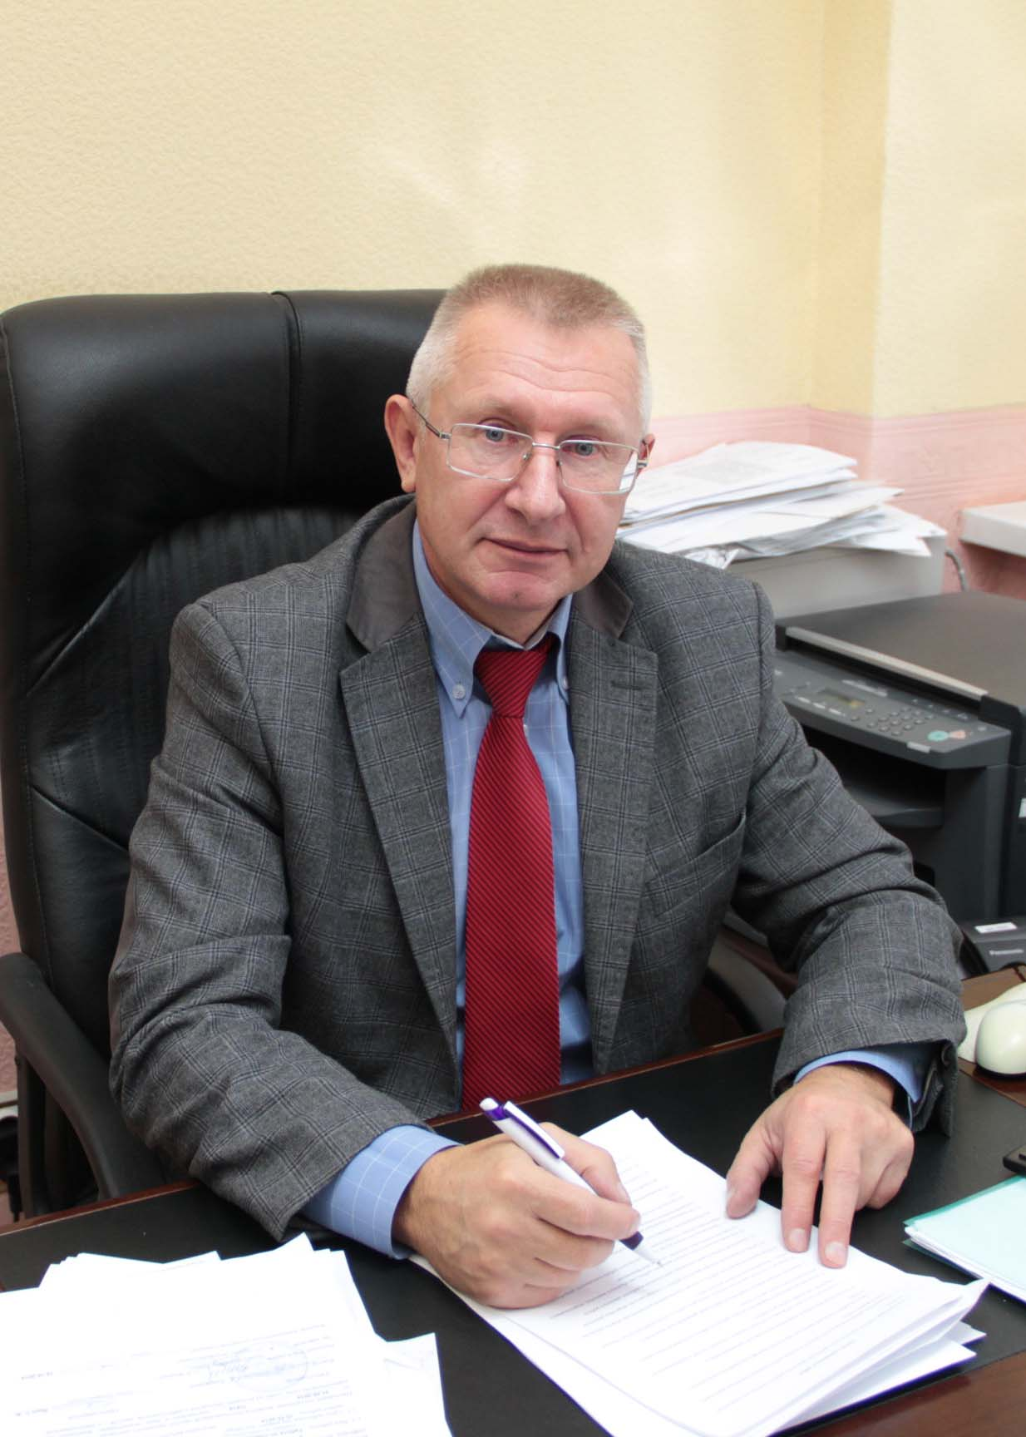
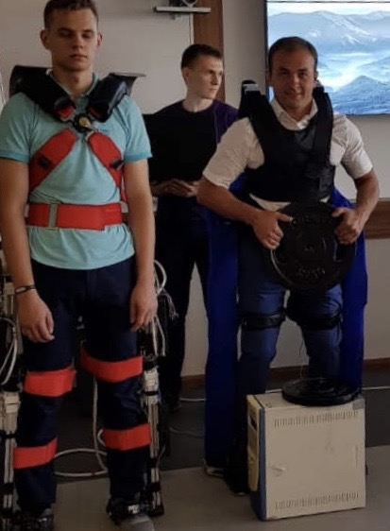
Инженерная школа Forbes
Яцун Сергей Федорович
Зав. кафедрой, профессор,
доктор наук
КОМАНДА ПРОЕКТА
Кафедра механики, мехатроники
и робототехники
Юго-Западный Государственный Университет

Slide 10
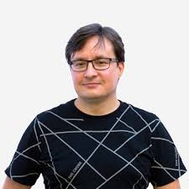

Инженерная школа Forbes
Смирнов Сергей Альбертович
КОМАНДА ПРОЕКТА
Компания «Смирнов Дизайн»
Центр исследований и инновационных разработокМГХПА им С.Г.Строганова

Slide 11
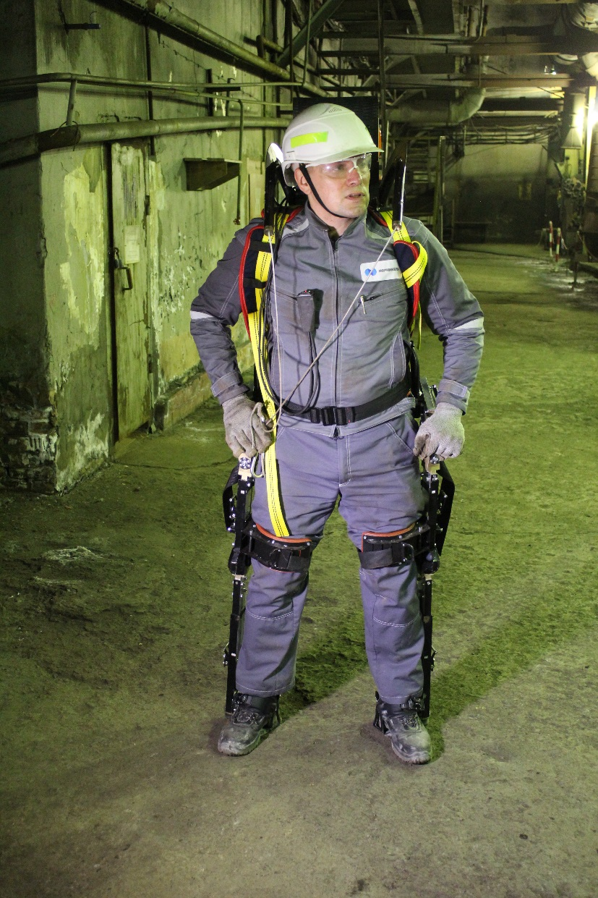
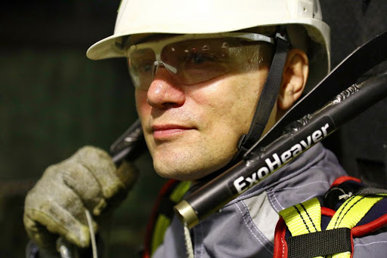
Инженерная школа Forbes
Диконенко Виктор Владимирович
Стаж работы на предприятиях ПАО
«ГМК «Норильский никель» 29 лет
Из них выполнение работ
во вредных условиях труда 13 лет
КОМАНДА ПРОЕКТА
ООО «Норильскникельремонт»

Slide 12
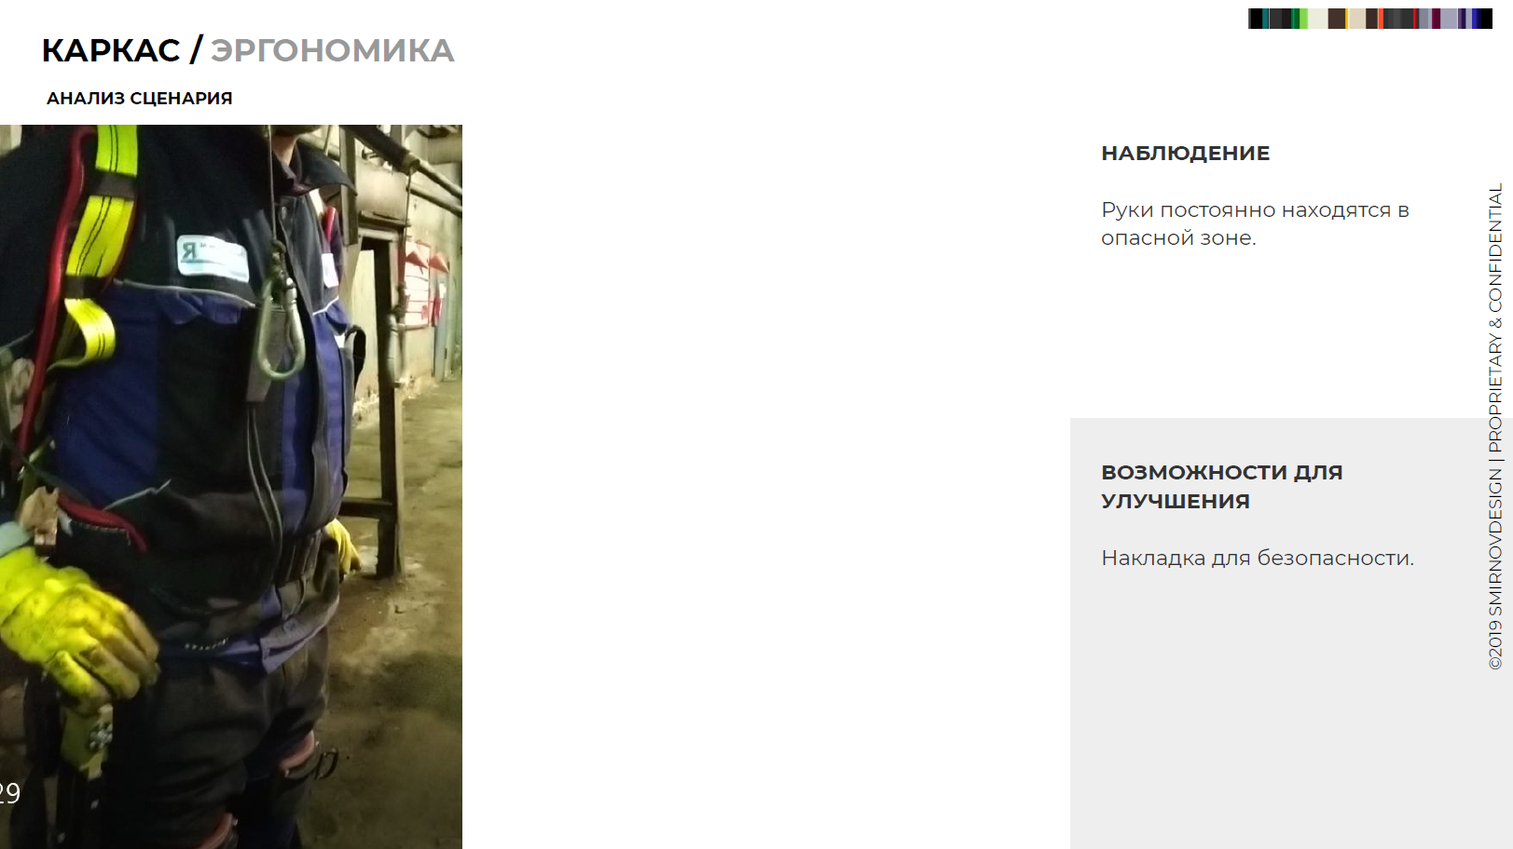
Инженерная школа Forbes
ЭРГОНОМИЧЕСКИЙ АНАЛИЗ
Как быстро и правильно надеть
и настроить экзоскелет
Как правильно поднимать груз
Техника переноса грузов
Безопасность оператора
Комфорт управления

Slide 13
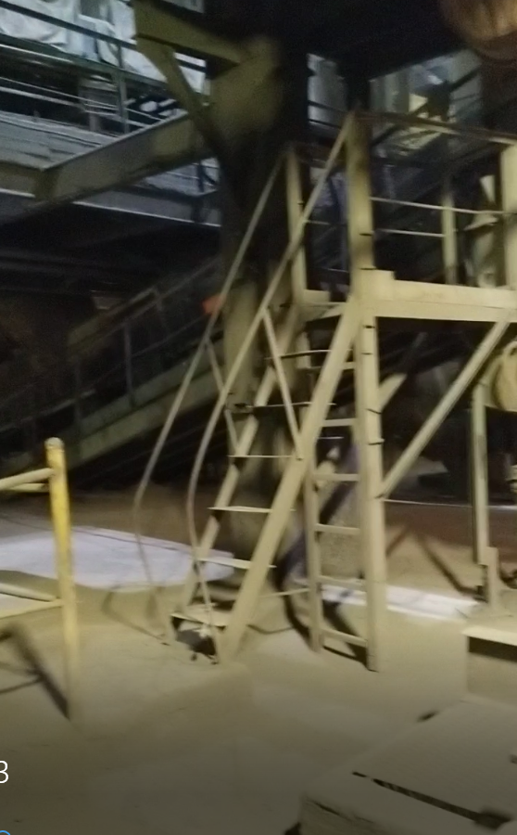
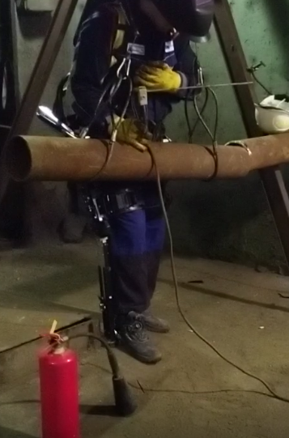
Инженерная школа Forbes
СРЕДОВОЙ АНАЛИЗ
Где актуально использовать экзоскелет?
Какие особенности необходимо учитывать?
Условия работы
Используемый инструмент
Особенности экипировки
Рабочий материал

Slide 14
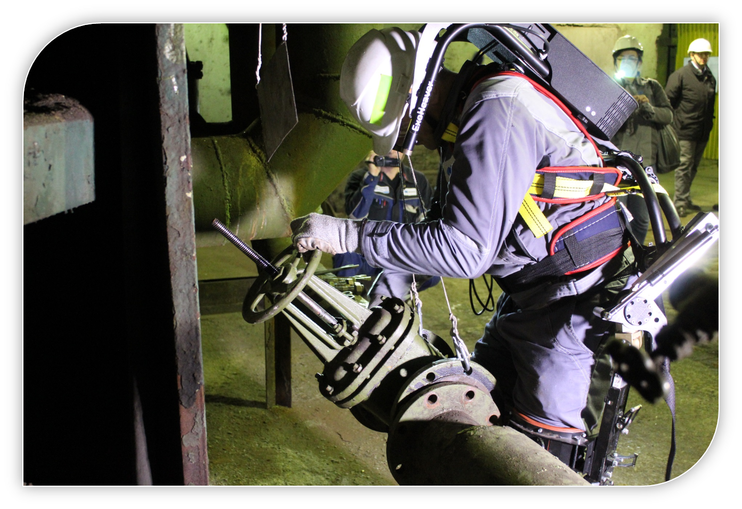
Инженерная школа Forbes
АНАЛИЗ ЭФФЕКТИВНОСТИ
Демонтаж и установка запорной трубопроводной арматуры
Вес запорной арматуры 52 кг
3 мин 48 сек – выполнение операции
в экзоскелете 1 работником с учетом транспортировки
3 мин 24 сек – выполнеие операции без экзоскелета 3 работниками с учетом транспортировки

Slide 15
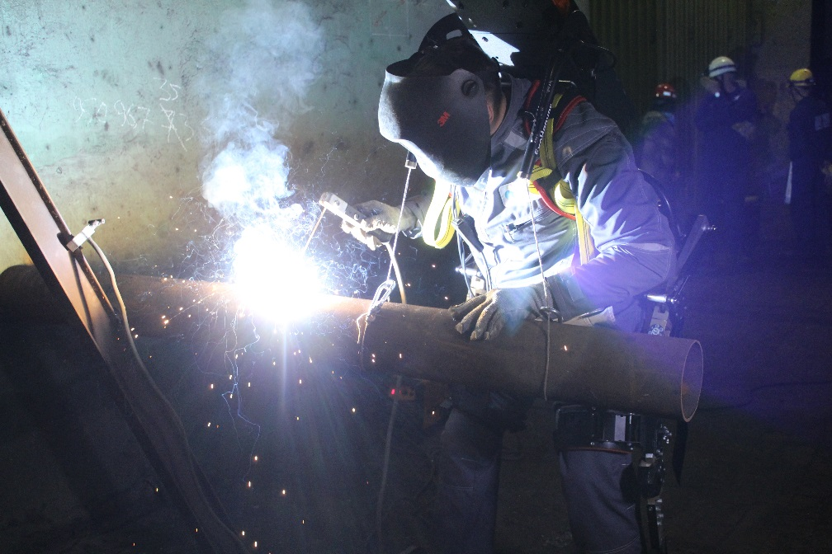
Инженерная школа Forbes
АНАЛИЗ ЭФФЕКТИВНОСТИ
Монтаж трубопровода с применением электрической дуговой сварки
Благодаря конструкции экзоскелета, работник комфортно осуществляет длительное позиционирование при проведении электросварочных работ
Подобные работы в условиях отсутствия грузоподъёмных механизмов выполняют
минимум 2 человека

Slide 16
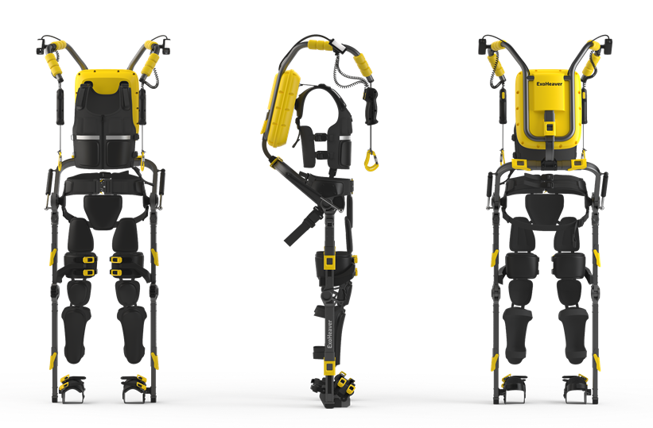
Инженерная школа Forbes

Slide 17
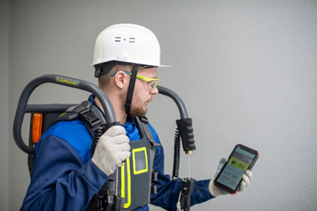
Инженерная школа Forbes
ЭКЗОСКЕЛЕТ – ИНФОРМАЦИОННЫЙ ХАБ
Датчик освещенности
Измерение массы груза
GPS/ГЛОНАСС-модуль
Датчик ориентации
Датчик горючих газов
Датчик заряда батареи

Slide 18
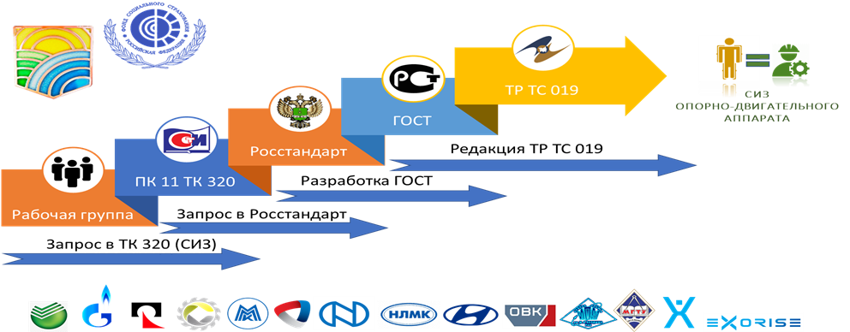
Инженерная школа Forbes
ЛЕГАЛИЗАЦИЯ ПРОМЫШЛЕННЫХ ЭКЗОСКЕЛЕТОВ

Slide 19
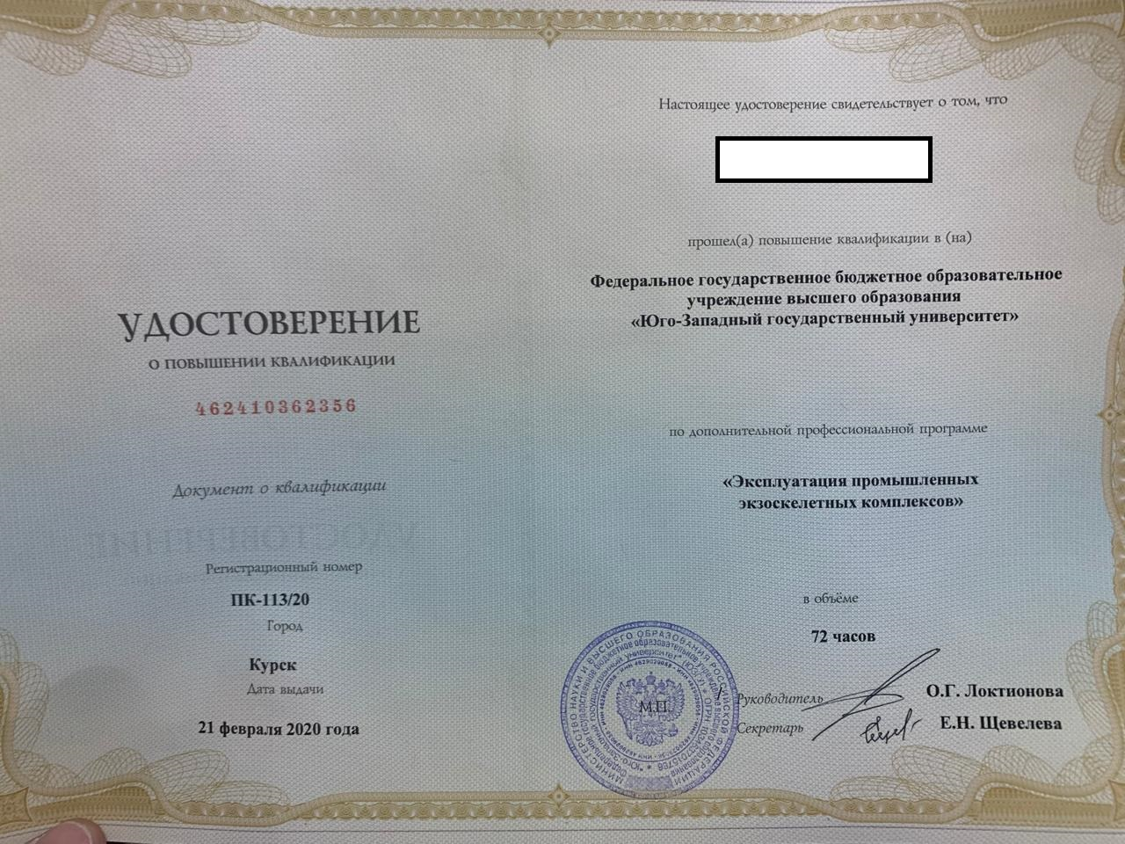
Инженерная школа Forbes
ПРОГРАММА ПОВЫШЕНИЯ КВАЛИФИКАЦИИ
Эксплуатация промышленных экзоскелетов

Slide 20
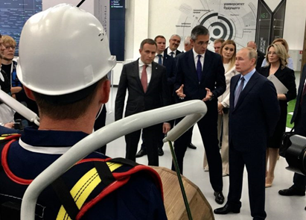
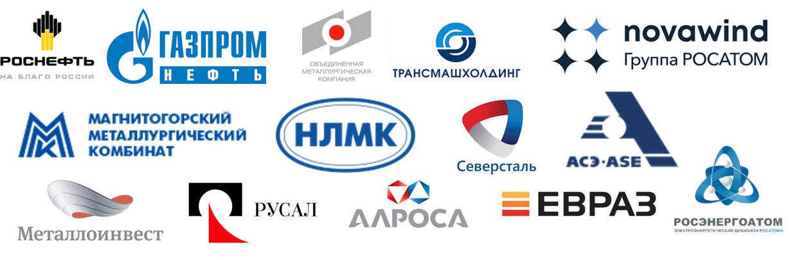
Инженерная школа Forbes
ВОВЛЕЧЕННОСТЬ В ТЕМУ ПРОМЫШЛЕННЫХ ЭКЗОСКЕЛЕТОВ

Slide 21

Инженерная школа Forbes
РУССКИЕ ИНЖЕНЕРЫ
Гумилевский
Лев Иванович

Slide 22

Сергей Радьков
Руководитель направления «Цифровое производство»
Норникель, Цифровая лаборатория
RadkovSA@nornik.ru
+7 916 245-25-10

